Slide 1
Les équations de Maxwell
Au début du XIXe siècle, plusieurs phénomènes électriques et magnétiques étaient connus, mais ils étaient décrits séparément (Coulomb, Ørsted, Ampère, Faraday, Gauss, etc.)
Maxwell (1831–1879) propose une formulation mathématique unifiée des phénomènes électriques et magnétiques
Maxwell propose ses équations en 20 équations scalaires, en utilisant des notations compliquées
Vers 1884–1888, Oliver Heaviside, Josiah Willard Gibbs et Hertz traduisent ses idées dans un formalisme vectoriel plus simple connu sous le nom des équations de Maxwell

Slide 2
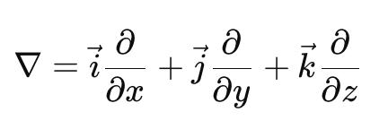
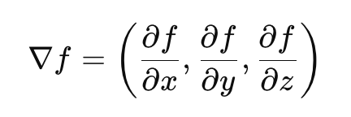
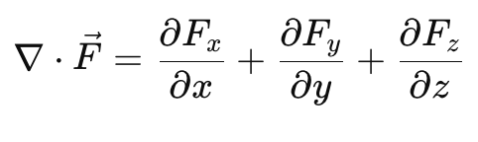
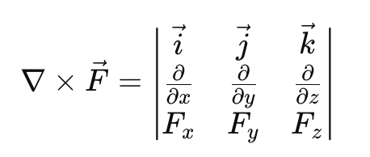
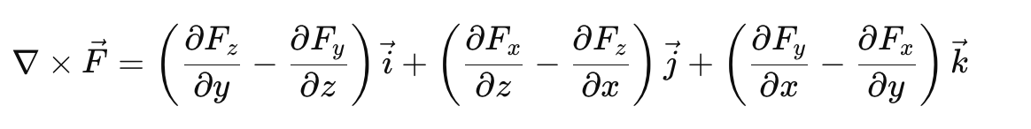
Gradient, divergence, rotationnel
L’opérateur nabla:
Gradient: fonction scalaire → vecteur
Divergence: vecteur → scalaire
Rotationnel: vecteur → vecteur

Slide 3
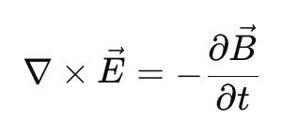
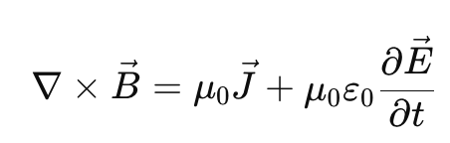
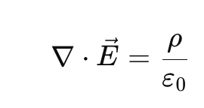
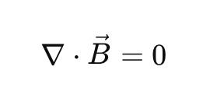
Les équations de Maxwell (forme différentielle)
Densité de courant
Densité de charge

Slide 4
Les équations de Maxwell (forme différentielle)
Loi de Faraday
Loi d’Ampère Maxwell
Loi de Gauss (champ E)
Loi de Gauss (champ B)

Slide 5
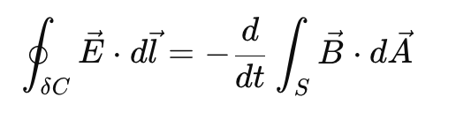
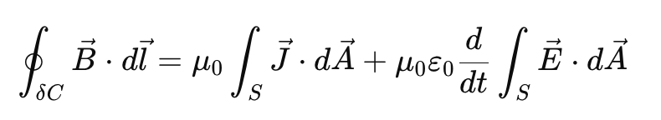
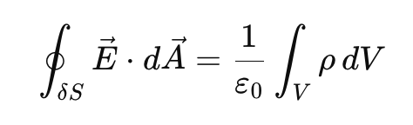
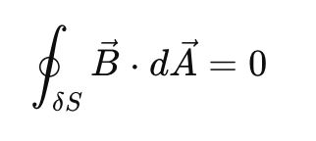
Les équations de Maxwell (forme intégrale)
Courant de déplacement

Slide 6

Solutions en termes de potentiels scalaire et vecteur
Densité de charge
Densité de courant

Slide 7
Développement des équations de circuit à partir des équations de Maxwell
L
a
U_{o}
C
b
R

Slide 8
Développement des équations de circuit à partir des équations de Maxwell (suite)
L
a
a
c
U_{o}
E_{o}
C
b
d
b
R
Champ électrique tangentiel total
: champ électrique appliqué
: champ électrique induit

Slide 9
Développement des équations de circuit à partir des équations de Maxwell (suite)
Champ électrique tangentiel total
a
c
E_{o}
b
d
: loi d’Ohm
: champ électrique appliqué (indépendant du circuit)
: champ électrique induit (dû aux charges et courants induits)

Slide 10
Développement des équations de circuit à partir des équations de Maxwell (suite)
a
c
E_{o}
b
d
Intégration le long de la partie conductrice du circuit:
Approximations appropriées

Slide 11
Terme de source et terme résistif
a
c
E_{o}
b
d
Terme de source:
Terme résistif:
BF:

Slide 12
Terme capacitif
a
c
E_{o}
b
d
Terme capacitif:
Plaques proches, charges essentiellement emmagasinées sur les plaques

Slide 13
Terme inductif
a
c
E_{o}
b
d
Terme inductif:
L dépend de la géométrie du circuit,
(et en HF de la distribution du courant)

Slide 14
Terme inductif
Ids’
Pour un circuit fermé, le potentiel vecteur total est donné par:
Et donc le terme inductif devient

Slide 15
Terme inductif
Approximation BF: - I constant sur tout le circuit
- exp(-jωr/c)≈1
Formule de Neumann

Slide 16
Rayonnement haute fréquence
En haute fréquence:

Slide 17


La loi de Kirchhoff pour les courants
L’équation de continuité (conservation de charge) peut être obtenu directement des équations de Maxwell
En supposant qu’il n’y a pas d’accumulation de charge sur un nœud, l’intégration de l’équation ci-dessus sur un volume contenant le nœud se réduit à l’équation de Kirchhoff pour les courants de nœud.

Slide 18




La loi de Kirchhoff pour les tensions
L’équation de Maxwell (loi de Faraday):
Forme équivalente globale:
En DC ou lorsque les variations temporelles du champ B peuvent être négligées:
La loi de Kirchhoff des tensions en découle directement:

